Slide 1
微处理器基础
第7章 ARM微处理器简介
胡飞虎 电气工程学院工业自动化系117室
Email： hufeihu@mail.xjtu.edu.cn
课程网站地址：http://mcp.xjtu.edu.cn

Slide 2
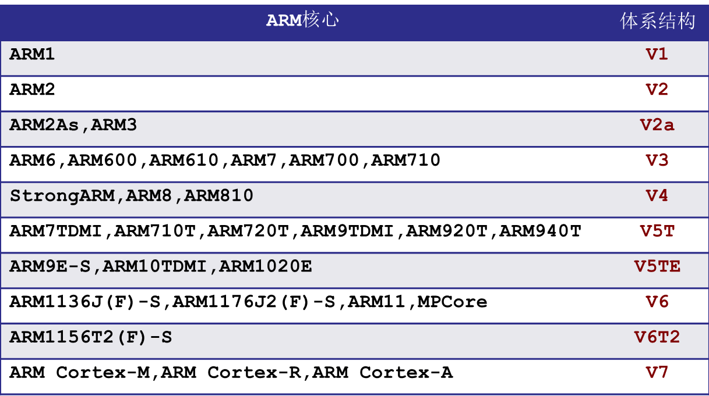
ARM微处理器核心及体系结构
ARM6核及更早系列已基本淘汰。

Slide 3
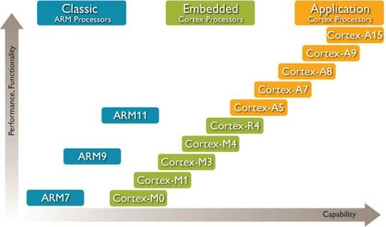
ARM处理器路线图

Slide 4
ARM经典处理器-7、9、11系列
支持技术 | ARM7系列 ARMv4T体系结构 | ARM9系列 ARMv5TE体系结构 | ARM11系列 ARMv6体系结构
ARM指令 | 是 | 是 | 是
Thumb指令 | 是 | 是 | 是
Thumb-2指令 | 否 | 否 | 仅ARM1156T2-S
DSP 扩 展 | 否 | 是 | 是
SIMD(单指令多数据)扩展 | 否 | 否 | 是
Jazelle字节码支持 | 否 | 仅ARM926EJ-S | ARM1156T2-S除外
浮点支持 | 否 | 是(VFP9) | 是(VFP11)
TrustZone安全扩展 | 否 | 否 | 仅ARM1176JZ-S
高速缓存支持 | 否 | 是 | 是

Slide 5
经典ARM微处理器内核后缀命名解释
例：ARM9TDMI
标志 | 含义 | 说明
T | 支持Thumb指令集 | Thumb指令集版本1：ARMv4T Thumb指令集版本2：ARMv5T Thumb-2：ARMv6T
D | 片上调试 | Debug
M | 支持长乘法 | 32位乘32位得到64位，32位的乘加得到64位
I | Embedded ICE | 在线仿真
E | DSP指令 | 增加了DSP算法处理器指令：16位乘加指令，带符 号数的加减法，双字数据操作，cache预取指令
J | Java加速器 Jazelle | 提高java代码的运行速度
S | 可综合 | 提供VHDL或Verilog语言设计文件

Slide 6


ARM Cortex(v7)系列简介
3个系列：(Advanced,Real,Microcontrollers)
A 系列：面向尖端的基于虚拟内存的操作系统和用户应用;
R 系列：针对实时系统 ;
M系列：作为微控制器和低成本的应用。
动态编译器支持
处理器内建 安全性能
向量浮点运算v3
NEON单指令多数据
Thumb-2技术(可选)
Thumb-2技术(必须)
处理器指令层 次对JAVA加速
TrustZone技术
单指令多数据
向量浮点运算
<<
Jazelle技术
<<
仅Thumb-2技术
v5
v6
v7A & v7R
v7M
v5～v7架构比较：

Slide 7
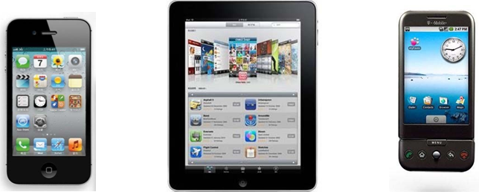
ARM Cortex系列简介
Cortex-A系列：
  ARM公司的第一款超标量处理器(一个时钟周期内CPU可以执行一条以上的指令)，适用于复杂操作系统及用户应用的处理器，65nm工艺，主频可达1GHz，300mw的低功耗，2000MIPS的高性能。
  为低费用、高容量的产品带来了台式机级别的性能。 iPhone手机的处理器就是基于Cortex-A8内核的芯片, Android手机里也采用了类似的处理器。

Slide 8
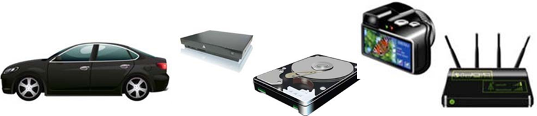
ARM Cortex系列简介
Cortex-R系列：
  超标量结构的ARM内核，主要面向对处理器响应中断实时性要求高的控制领域。
  实时控制要求有较高的运算性能,有严格的容错和内存保护机制，但不需过多提高工作频率,因此在Cortex-R系列的设计过程中，工作频率的最佳点位是300MHz。
  如：Cortex-R4单位工作频率的运算性能为1.62MIPS/MHz。
  用途：汽车电子、汽车刹车控制、蓝光播放器芯片、硬 盘控制、运动姿态控制等领域。

Slide 9
ARM Cortex系列简介
Cortex-M系列：
  Cortex-M系列处理器面向微控制器领域,执行Thumb-2指 令，32位的哈佛微体系结构。
  主流的Cortex-M3速度比ARM7快1/3，功耗低3/4，芯片性 能达1.2MIPS/MHz,时钟频率高达100MHz。
  在工控领域，用户要求具有更快的中断速度,Cortex-M3 完全基于硬件进行中断处理，高速响应中断。
  Cortex-M系列处理器目标是对开发费用非常敏感，同时 对性能要求不断增加的嵌入式应用——如微控制器、汽 车车身控制系统和各种大型家电等。主要面向单片机领 域，是8～16位单片机的完美替代品。

Slide 10
ARM Cortex系列简介
Applications
Processor
Market
H
L
Cortex-A8
2000+ MIPS Uni-Proc
ARM11 MPCore
2000+ MIPS Multi-proc
ARM1176JZ(F)-S
600+ MIPS Uni-Proc
ARM1136J(F)-S
600+ MIPS Uni-Proc
ARM926EJ-S
250+ MIPS Uni-Proc
Real-Time
Embedded
Market
H
L
ARM1156T2(F)-S
600+ MIPS Uni-Proc
ARM946E-S
Cortex R4(F)
600+ MIPS Uni-Proc
ARM968E-S
150+ MIPS Uni-Proc
ARM7TDMI
100+ MIPS Uni-Proc
Microcontroller
Market
H
L
ARM7TDMI
Cortex-M3

Slide 11
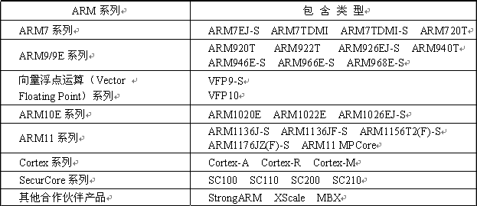
在用ARM处理器产品系列
主要包括ARM7、ARM9、ARM9E、ARM10E、ARM11、SecurCore、Cortex等系列。

Slide 12




常用ARM内核处理器
LPC1000系列:
LPC2000系列:
LPC3000系列:
Cortex-M0~M3 ARM7
ARM9
恩智浦半导体
AM35X,AM37X系列: Cortex-A8
AM17X,AM18X 系 列 : ARM9 LM3S1000~9000: Cortex-M3
STM32F系列:
流明诺瑞
意法半导体
STM32L系列:
STM32W 系 列 : S3C2410,2440: S3C6410:
Cortex-M3
三星
ARM9 ARM11

Slide 13
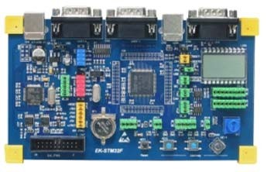









Cortex-M3内核处理器的应用
替代绝大部分8位/16位MCU的应用 替代目前常用的ARM7处理器的应用 与简单图形及语音相关的应用
与小型OS相关的应用
运行速度要求较高的相关应用 具有低功耗要求的相关应用
适合做…
Linux,ucLinux,Windows CE MPEG … 1024×768,800×600 …
程序代码大于1M的应用
不适合做…

